Slide 1

习近平系列重要讲话摘录
2020年12月20日

Slide 2
目录
01
习近平总书记在十九届中共中央政治局第二十五次集体学习上重要讲话精神
02
习近平总书记在十九届中共中央政治局第二十六次集体学习上重要讲话精神
03
习近平总书记在中央经济工作会议上重要讲话精神
04
习近平总书记祝贺探月工程嫦娥五号任务取得圆满成功的贺电精神

Slide 3
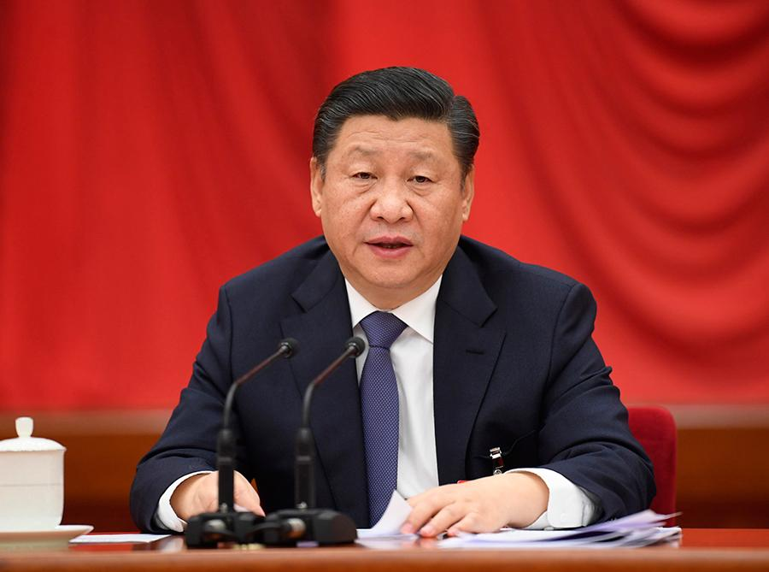
习近平总书记在十九届中共中央政治局第二十五次集体学习上重要讲话精神
中共中央政治局11月30日下午就加强我国知识产权保护工作举行第二十五次集体学习。
中共中央总书记习近平在主持学习时强调，知识产权保护工作关系国家治理体系和治理能力现代化，关系高质量发展，关系人民生活幸福，关系国家对外开放大局，关系国家安全。全面建设社会主义现代化国家，必须从国家战略高度和进入新发展阶段要求出发，全面加强知识产权保护工作，促进建设现代化经济体系，激发全社会创新活力，推动构建新发展格局。

Slide 4
习近平主持十九届中共中央政治局第二十五次集体学习并发表重要讲话
习近平指出
创新是引领发展的第一动力，保护知识产权就是保护创新。党的十九届五中全会《建议》对加强知识产权保护工作提出明确要求。当前，我国正在从知识产权引进大国向知识产权创造大国转变，知识产权工作正在从追求数量向提高质量转变。我们要认清我国知识产权保护工作的形势和任务，总结成绩，查找不足，提高对知识产权保护工作重要性的认识，从加强知识产权保护工作方面，为贯彻新发展理念、构建新发展格局、推动高质量发展提供有力保障。

Slide 5
习近平主持十九届中共中央政治局第二十五次集体学习并发表重要讲话
习近平强调
我国知识产权保护工作，新中国成立后不久就开始了。党的十八大以来，党中央把知识产权保护工作摆在更加突出的位置，部署推动了一系列改革，出台了一系列重大政策、行动、规划，实行严格的知识产权保护制度，坚决依法惩处侵犯合法权益特别是侵犯知识产权行为。总的看，我国知识产权事业不断发展，走出了一条中国特色知识产权发展之路，知识产权保护工作取得了历史性成就，全社会尊重和保护知识产权意识明显提升。

Slide 6
习近平主持十九届中共中央政治局第二十五次集体学习并发表重要讲话
第一，要加强知识产权保护工作顶层设计。
第四，要深化知识产权保护工作体制机制改革。
第五，要统筹推进知识产权领域国际合作和竞争。
第二，要提高知识产权保护工作法治化水平。
第三，要强化知识产权全链条保护。
第六，要维护知识产权领域国家安全
习近平指出，各级党委和政府要落实责任，强化知识产权工作相关协调机制，重视知识产权人才队伍建设，形成工作合力，坚决打击假冒侵权行为，坚决克服地方保护主义。各级领导干部要增强知识产权意识，加强学习，熟悉业务，增强新形势下做好知识产权保护工作的本领，推动我国知识产权保护工作不断迈上新的台阶。

Slide 7
习近平总书记在十九届中共中央政治局第二十六次集体学习上重要讲话精神
中共中央政治局12月11日下午就切实做好国家安全工作举行第二十六次集体学习。
中共中央总书记习近平在主持学习时强调，国家安全工作是党治国理政一项十分重要的工作，也是保障国泰民安一项十分重要的工作。做好新时代国家安全工作，要坚持总体国家安全观，抓住和用好我国发展的重要战略机遇期，把国家安全贯穿到党和国家工作各方面全过程，同经济社会发展一起谋划、一起部署，坚持系统思维，构建大安全格局，促进国际安全和世界和平，为建设社会主义现代化国家提供坚强保障。

Slide 8
习近平主持十九届中共中央政治局第二十六次集体学习并发表重要讲话
习近平指出
党的十九届五中全会《建议》首次把统筹发展和安全纳入“十四五”时期我国经济社会发展的指导思想，并列专章作出战略部署，突出了国家安全在党和国家工作大局中的重要地位。这是由我国发展所处的历史方位、国家安全所面临的形势任务决定的。
党的十八大以来，党中央加强对国家安全工作的集中统一领导，把坚持总体国家安全观纳入坚持和发展中国特色社会主义基本方略，从全局和战略高度对国家安全作出一系列重大决策部署，强化国家安全工作顶层设计，完善各重要领域国家安全政策，健全国家安全法律法规，有效应对了一系列重大风险挑战，保持了我国国家安全大局稳定。

Slide 9
习近平主持十九届中共中央政治局第二十六次集体学习并发表重要讲话
习近平就贯彻总体国家安全观提出10点要求。
一是坚持党对国家安全工作的绝对领导，坚持党中央对国家安全工作的集中统一领导，加强统筹协调，把党的领导贯穿到国家安全工作各方面全过程，推动各级党委（党组）把国家安全责任制落到实处。
二是坚持中国特色国家安全道路，贯彻总体国家安全观，坚持政治安全、人民安全、国家利益至上有机统一，以人民安全为宗旨，以政治安全为根本，以经济安全为基础，捍卫国家主权和领土完整，防范化解重大安全风险，为实现中华民族伟大复兴提供坚强安全保障。
三是坚持以人民安全为宗旨，国家安全一切为了人民、一切依靠人民，充分发挥广大人民群众积极性、主动性、创造性，切实维护广大人民群众安全权益，始终把人民作为国家安全的基础性力量，汇聚起维护国家安全的强大力量。
四是坚持统筹发展和安全，坚持发展和安全并重，实现高质量发展和高水平安全的良性互动，既通过发展提升国家安全实力，又深入推进国家安全思路、体制、手段创新，营造有利于经济社会发展的安全环境，在发展中更多考虑安全因素，努力实现发展和安全的动态平衡，全面提高国家安全工作能力和水平。

Slide 10
习近平主持十九届中共中央政治局第二十六次集体学习并发表重要讲话
习近平就贯彻总体国家安全观提出10点要求。
五是坚持把政治安全放在首要位置，维护政权安全和制度安全，更加积极主动做好各方面工作。六是坚持统筹推进各领域安全，统筹应对传统安全和非传统安全，发挥国家安全工作协调机制作用，用好国家安全政策工具箱。
六是坚持统筹推进各领域安全，统筹应对传统安全和非传统安全，发挥国家安全工作协调机制作用，用好国家安全政策工具箱。
七是坚持把防范化解国家安全风险摆在突出位置，提高风险预见、预判能力，力争把可能带来重大风险的隐患发现和处置于萌芽状态。

Slide 11
习近平主持十九届中共中央政治局第二十六次集体学习并发表重要讲话
习近平就贯彻总体国家安全观提出10点要求。
八是坚持推进国际共同安全，高举合作、创新、法治、共赢的旗帜，推动树立共同、综合、合作、可持续的全球安全观，加强国际安全合作，完善全球安全治理体系，共同构建普遍安全的人类命运共同体。
九是坚持推进国家安全体系和能力现代化，坚持以改革创新为动力，加强法治思维，构建系统完备、科学规范、运行有效的国家安全制度体系，提高运用科学技术维护国家安全的能力，不断增强塑造国家安全态势的能力。
十是坚持加强国家安全干部队伍建设，加强国家安全战线党的建设，坚持以政治建设为统领，打造坚不可摧的国家安全干部队伍。

Slide 12
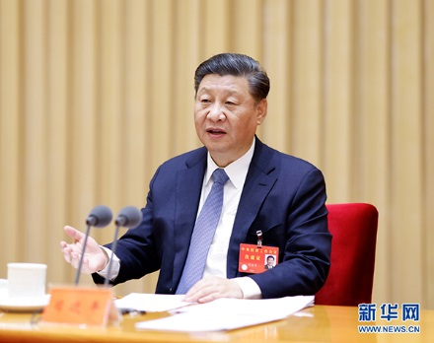
习近平总书记在中央经济工作会议上重要讲话精神
中央经济工作会议12月16日至18日在北京举行。
习近平在会上发表重要讲话，总结2020年经济工作，分析当前经济形势，部署2021年经济工作。李克强在讲话中对明年经济工作作出具体部署，并作了总结讲话。

Slide 13
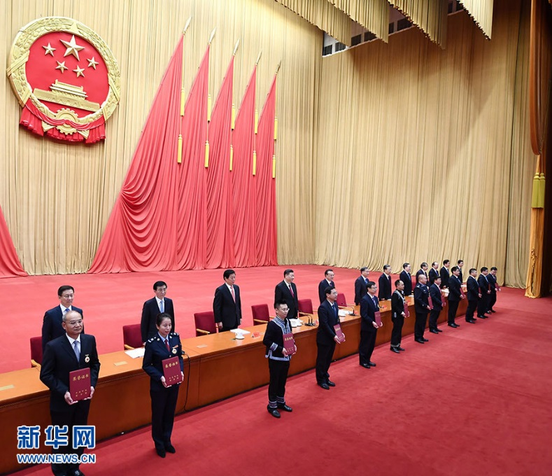
习近平总书记在中央经济工作会议上重要讲话精神
会议强调
在统筹国内国际两个大局、统筹疫情防控和经济社会发展的实践中，我们深化了对在严峻挑战下做好经济工作的规律性认识：党中央权威是危难时刻全党全国各族人民迎难而上的根本依靠；人民至上是作出正确抉择的根本前提；制度优势是形成共克时艰磅礴力量的根本保障；科学决策和创造性应对是化危为机的根本方法；科技自立自强是促进发展大局的根本支撑。

Slide 14

习近平总书记在中央经济工作会议上重要讲话精神
2021年：具有特殊重要性的一年
01
02
03
会议强调，明年是我国现代化建设进程中具有特殊重要性的一年。
会议指出，明年宏观政策要保持连续性、稳定性、可持续性。
会议要求，构建新发展格局明年要迈好第一步，见到新气象。

Slide 15
习近平总书记在中央经济工作会议上重要讲话精神
2021年：要抓好八大重点任务
一是，强化国家战略科技力量。
五是，解决好种子和耕地问题。
二是，增强产业链供应链自主可控能力。
六是，强化反垄断和防止资本无序扩张。
三是，坚持扩大内需这个战略基点。
七是，解决好大城市住房突出问题。
四是，全面推进改革开放。
八是，做好碳达峰、碳中和工作。

Slide 16
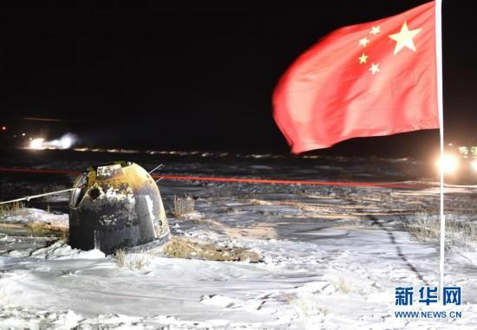
习近平总书记祝贺探月工程嫦娥五号任务取得圆满成功的贺电精神
12月17日1时59分，嫦娥五号返回器携带月球样品在内蒙古四子王旗预定区域安全着陆，探月工程嫦娥五号任务取得圆满成功。
嫦娥五号任务实现了我国首次月面采样与封装、月面起飞、月球轨道交会对接、携带样品再入返回等多项重大突破，其成功实施标志着我国探月工程“绕、落、回”三步走规划如期完成。

Slide 17
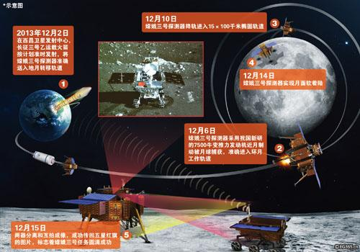
习近平总书记祝贺探月工程嫦娥五号任务取得圆满成功的贺电精神
习近平在贺电中指出
嫦娥五号任务作为我国复杂度最高、技术跨度最大的航天系统工程，首次实现了我国地外天体采样返回。这是发挥新型举国体制优势攻坚克难取得的又一重大成就，标志着中国航天向前迈出的一大步，将为深化人类对月球成因和太阳系演化历史的科学认知作出贡献。对你们的卓越功勋，祖国和人民将永远铭记。
人类探索太空的步伐永无止境。希望你们大力弘扬追逐梦想、勇于探索、协同攻坚、合作共赢的探月精神，一步一个脚印开启星际探测新征程，为建设航天强国、实现中华民族伟大复兴再立新功，为人类和平利用太空、推动构建人类命运共同体作出更大的开拓性贡献。

Slide 18
学习强国
中山医学院党委
资料来源：共产党员网、新华网、人民网等

